Slide 1


QGIS 고급 및 플러그인 개발
오픈소스 GIS 개발자 과정
2016년 03월 16일
공간정보아카데미
오픈소스 GIS 개발자 과정
(주)망고시스템
임영현 (yhlim0129@mangosystem.com)
김지현 (tkdnsk0070@mangosystem.com)

Slide 2
Contents
Ⅰ. QGIS 설치 및 환경설정
Ⅰ-1. QGIS 개요
Ⅰ-2. QGIS 설치하기
Ⅰ-3. QGIS 환경설정
Ⅰ-4. QGIS Wien
Ⅱ. 분석 툴박스의 이해 및 활용
Ⅱ-1. QGIS Processing Framework
Ⅱ-2. 환경설정
Ⅱ-3. Graphical Modeler
Ⅱ-4. 사용자 Scripts
Ⅲ. PyQGIS
Ⅲ-1. PyQGIS 개요
Ⅲ-2. Python
Ⅲ-3. QGIS API 이해
Ⅲ-4. PyQGIS
Ⅲ-5. Qt
Ⅳ. QGIS 플러그인 개발
Ⅳ-1. 플러그인 개발 준비
Ⅳ-2. 플러그인 개발
Ⅳ-3. QGIS Processing 알고리즘 활용
Ⅳ-4. 플러그인 배포
Ⅴ. 유용한 정보들
Ⅴ-1. Python 플러그인 IDE
Ⅴ-2. QGIS 관련 정보 얻기

Slide 3
Ⅰ. QGIS 설치 및 환경설정
- 일러두기 -
본 자료는 모두 Creative Commons License CC-BY-NC을 따릅니다.
본 교재에서 사용하는 이미지의 QGIS 버전은 최신 버전과 다를 수 있으나, 기능상 차이는 없습니다.
본 교재에서 사용하는 샘플 데이터 셋은 실제 정보와 다르므로 교육용 이외에는 사용할 수 없습니다.

Slide 4
Ⅰ-1. QGIS 개요
QGIS란?
오픈 소스 기반의 강력하고 편리한 GIS 소프트웨어
지원 운영 체제
Release Date | Version | Codename
Jul-2002 | 0.0.1-Alpha | Start!!!
3-May-2008 | 0.1 | "Io"
21-Jul-2008 | 0.11.0 | "Metis"
5-Jan-2009 | 1.0.0 | "Kore"
12-May-2009 | 1.1.0 | "Pan"
1-Sep-2009 | 1.2.0 | "Daphnis"
20-Sep-2009 | 1.3.0 | "Mimas"
10-Jan-2010 | 1.4.0 | "Enceladus"
29-Jul-2010 | 1.5.0 | "Tethys"
27-Nov-2010 | 1.6.0 | "Copiapó"
19-Jun-2011 | 1.7.0 | "Wrocław"
21-Jun-2012 | 1.8.0 | "Lisboa"
8-Sep-2013 | 2.0.0-2.0.1 | "Dufour"
22-Feb-2014 | 2.2 | “Valmiera”
27-Jun-2014 | 2.4 | “Chugiak”
1-Nov-2014 | 2.6 | “Brighton”
20-Feb-2015 | 2.8 | “Wien”
26-Jun-2015 | 2.10 | “Pisa”
15-Jan-2016 | 2.12 | “Lyon”
MS Windows
Mac OSX
Linux, Unix
라이선스
GNU General
Public License
(GPL)
기반 언어
C++, Python
최신버전
2.12.3 Lyon

Slide 5
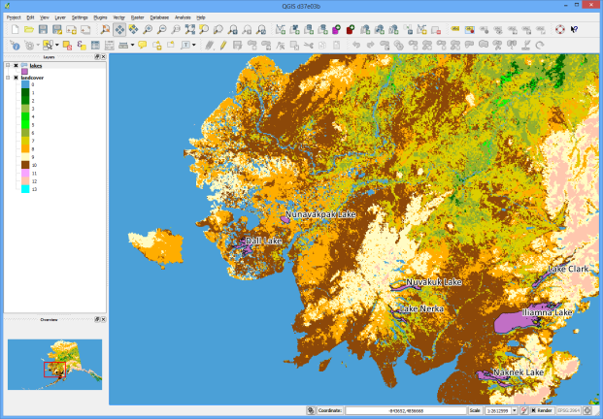
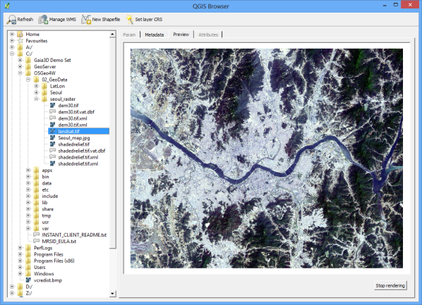
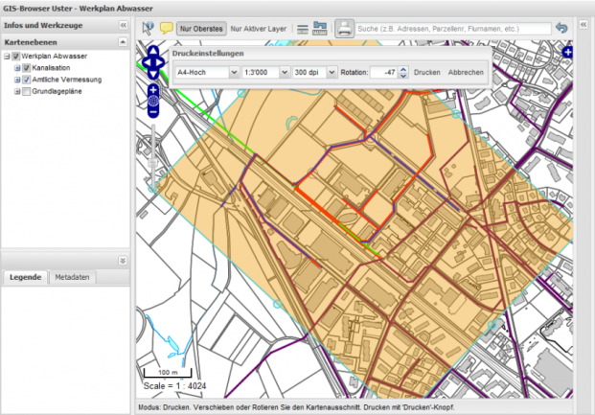
Ⅰ-1. QGIS 개요
QGIS 제품군
지리정보 조회, 생성, 편집, 분석용 데스크탑 GIS
지리정보 조회 전용의 작고 빠른 뷰어
QGIS
Desktop
QGIS
Browser
QGIS Library(C++)
QGIS
Server
QGIS
Client
WMS 1.3.0, 1.1.1 서버
FastCGI/CGI 프로그램
SLD 등 지원
QGIS Desktop의 프로젝트 파일을 이용한 손쉬운 설정
QGIS Server와 GeoExt 기반의 Web Mapping Framework

Slide 6
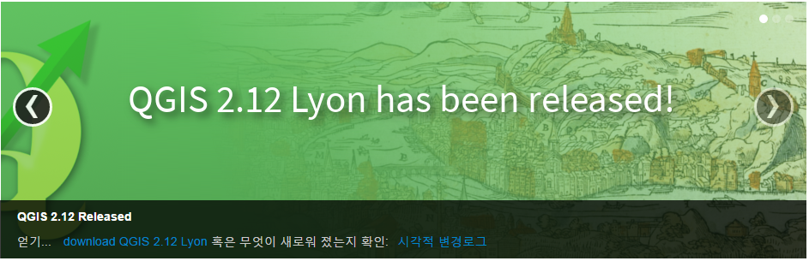
Ⅰ-1. QGIS 개요
QGIS 2.12 “Lyon”
2016년 1월 15일 Released..!!
Lyon = 2012년 4월 개발자 모임을 개최한 프랑스 도시명
현재 버전은 새로운 기능을 미리 제공하고 이용할 수 있기 위함
현재 최신 LTR 버전은 2.8.6이고 QGIS 2.12의 새로운 기능들은 2016년 LTR 버전에 포함될 예정
Long Term Release (LTR) : 일년에 한 번 이상 업데이트(버전업)를 하지 않는 기업이나 단체에 대해 보다 안정적인 플랫폼을 제공하기 위함
LTR 버전에서는 새로운 기능이 추가되지 않고, 버그 수정 및 사소한 업데이트만 진행 됨
이전 버전과 차이점은 http://changelog.qgis.org/qgis/version/2.12.0/에서 확인 가능

Slide 7
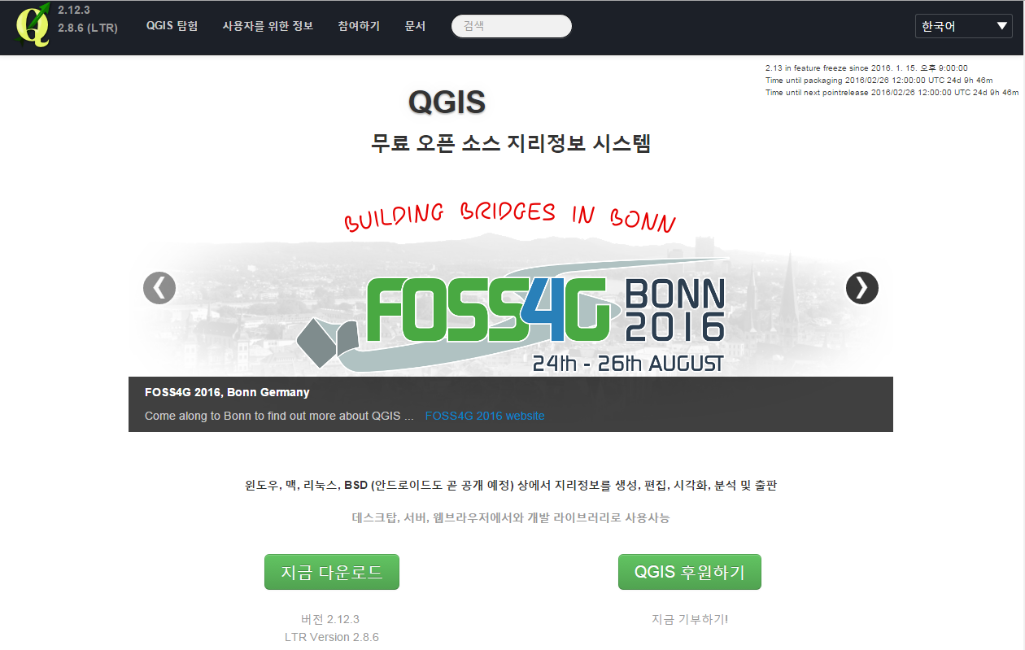

Ⅰ-2. QGIS 설치하기
QGIS 공식 버전 설치
① http://www.qgis.org/ 에서 QGIS 최신 버전을 내려 받음
② 또는 배포된 자료의 Program 폴더에서 QGIS 최신 버전을 자신의 컴퓨터로 복사
③ 설치 파일을 더블클릭하여 설치를 시작
④ QGIS 프로그램 외의 GIS 자료는 설치하지 않음
⑤ 기본적인 설정에 따라 설치를 완료
⑥ 바탕화면의 QGIS 아이콘을 클릭하여 QGIS를 실행

Slide 8
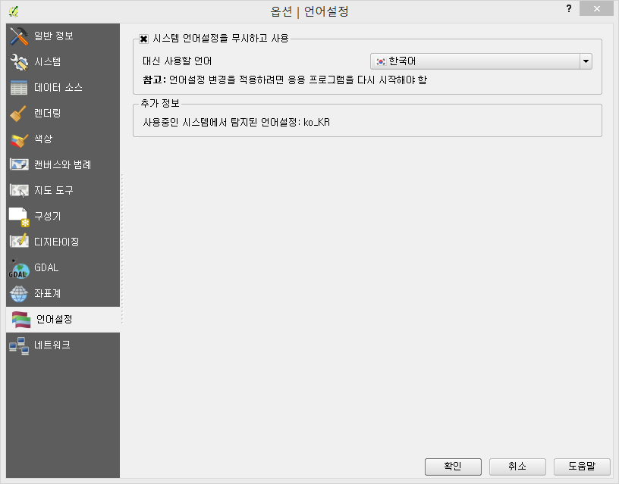
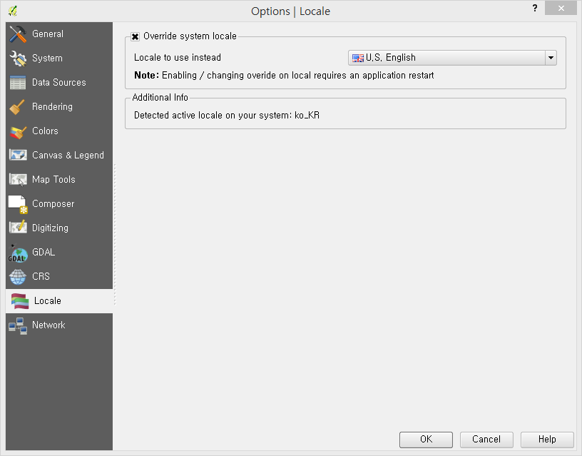
Ⅰ-3. QGIS 환경설정
QGIS UI 및 언어설정
① QGIS 시작
② 영문으로 전환: [설정] → [옵션…] → [언어설정] → [U.S. English] → [확인]
③ 한국어로 전환: [Setting] → [Options…] → [Locale] → [한국어] → [OK]
④ 기타 [일반 정보], [시스템] 탭에서
⑤ QGIS 종료 후 재시작

Slide 9
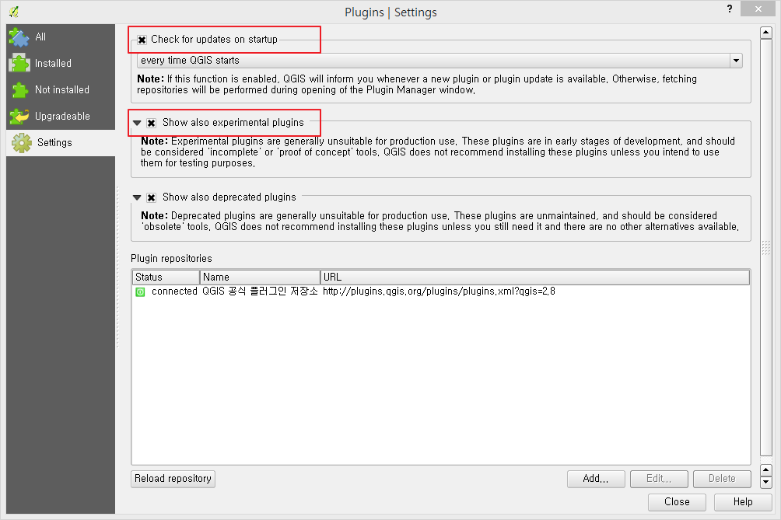
Ⅰ-3. QGIS 환경설정
플러그인 최신정보 유지
[Plugins] → [Manage and install plugins…] → [Settings] 탭 실행

Slide 10
Ⅰ-4. QGIS Wien
QGIS 2.12 ChangeLog
http://www.qgis.org/ko/site/forusers/visualchangelog212/index.html
New welcome screen : 새로운 시작 화면, 최근의 프로젝트 목록이 표시
New Expressions Functions : num_points(geom), area(geom), length(geom) 등
Browser Panel 에서 PostGIS와 연결 기능 및 PostGIS Provider 개선
User Interface Theme를 제공
Expression 위젯에서 필드 값을 필터링 할 수 있도록 기능 개선
Digitizing 기능 개선
Labelling 기능 개선
Map Composer : Atlas Navigation 개선 등
Python Console에서 외부 에디터를 통해 스크립트 열기 기능 추가
Symbology 관련 기능 개선 및 추가 등등

Slide 11
Ⅱ. 분석 툴박스의 이해 및 활용
- 일러두기 -
본 자료는 모두 Creative Commons License CC-BY-NC을 따릅니다.
본 교재에서 사용하는 이미지의 QGIS 버전은 최신 버전과 다를 수 있으나, 기능상 차이는 없습니다.
본 교재에서 사용하는 샘플 데이터 셋은 실제 정보와 다르므로 교육용 이외에는 사용할 수 없습니다.

Slide 12
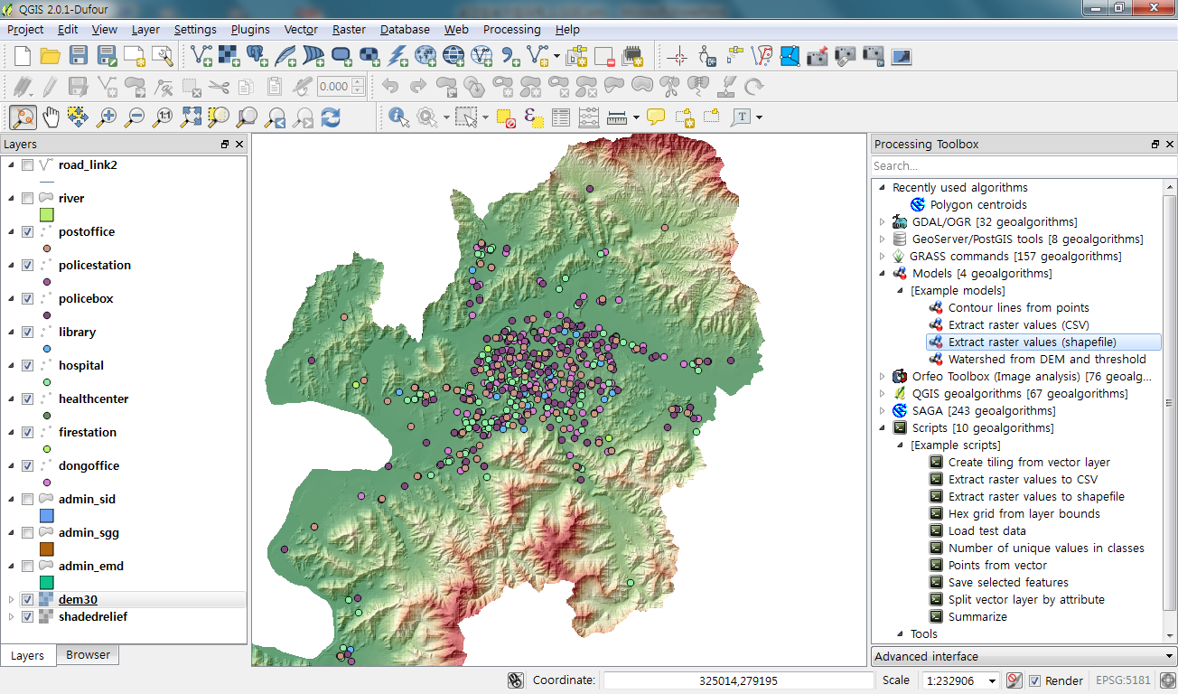
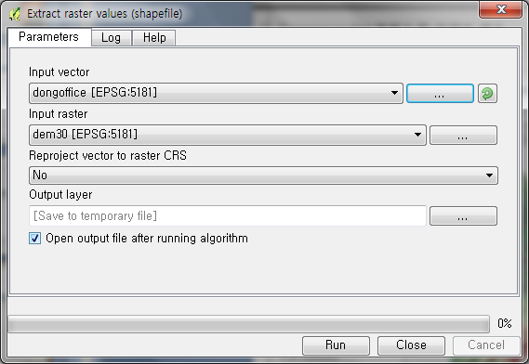
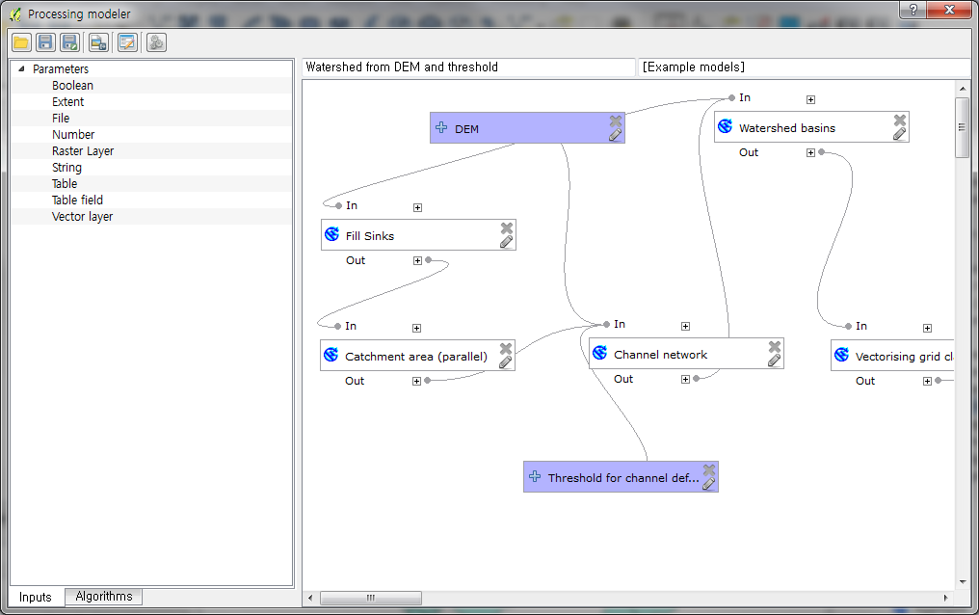
Ⅱ-1. QGIS Processing Framework
QGIS 분석 프레임워크
GDAL/OGR, GRASS, SAGA GIS, OTB, Native QGIS 알고리즘, R, TauDEM, LiDAR data 등 내/외부 분석기능을 활용할 수 있도록 하는 체계
Processing Toolbox, Graphical Modeler, Commander 등으로 구성되며 사용자 정의 스크립트 추가 가능
툴박스
툴
모델러

Slide 13
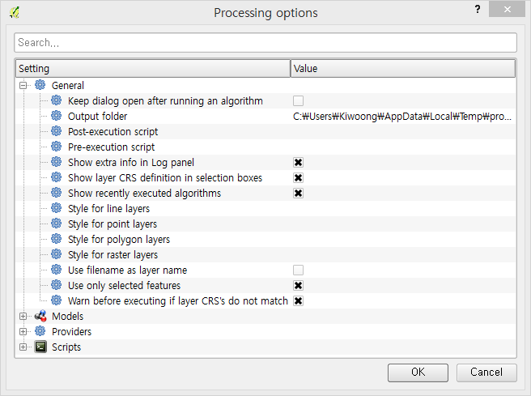
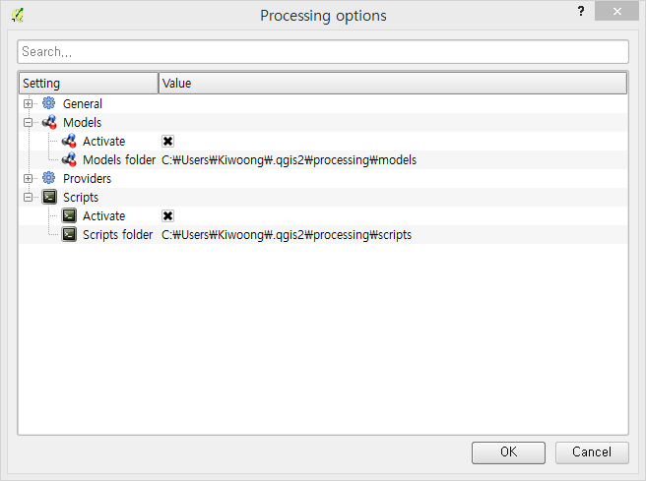
Ⅱ-2. 환경설정
General, Models, Scripts 환경설정
General : 전역 분석 환경 설정
Models : Graphical 모델러 활성화 및 저장 폴더 설정
Scripts : 사용자 스크립트 활성화 및 저장 폴더 설정

Slide 14
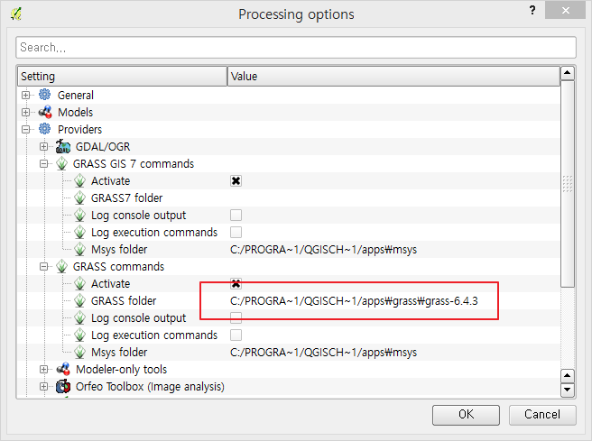
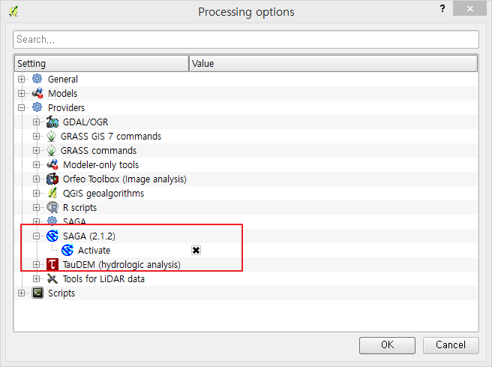
Ⅱ-2. 환경설정
Provider 환경 설정
사용 가능한 분석 도구의 활성화/비활성화, 경로 설정 등의 환경 설정
기본 프로그램 경로 설정 예
C:\Program Files\QGIS Wien\apps\grass\grass-6.4.3
C:\Program Files\QGIS Wien\apps\saga
표준 인스톨러를 사용하는 경우 GRASS, SAGA GIS는 기본으로 설치되므로 경로 확인만 필요
http://www.saga-gis.org
http://grass.osgeo.org/

Slide 15
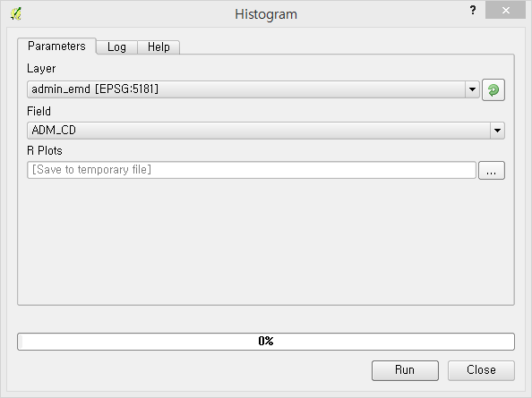
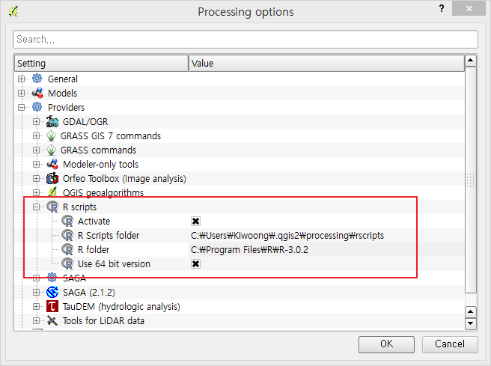
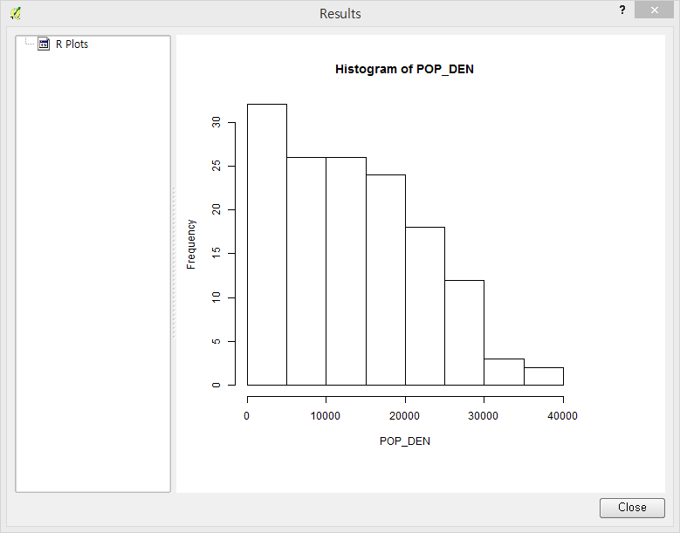
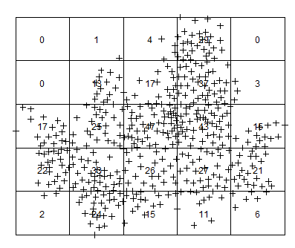
Ⅱ-2. 환경설정
Provider 환경 설정 - R
R 홈페이지에서 최신 버전의 프로그램 다운로드 또는 샘플 데이터 폴더의 프로그램 (R-3.0.2-win.exe) 설치
추가 프로그램 경로 설정 예
C:\Program Files\R\R-3.0.2
64bit 사용자는 “Use 64 bit Version” 체크
http://www.r-project.org/

Slide 16
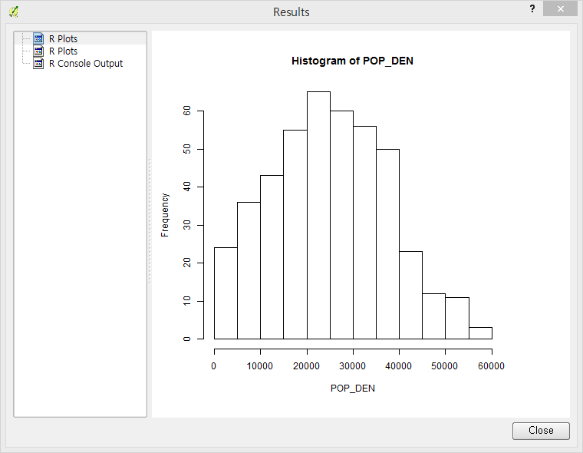
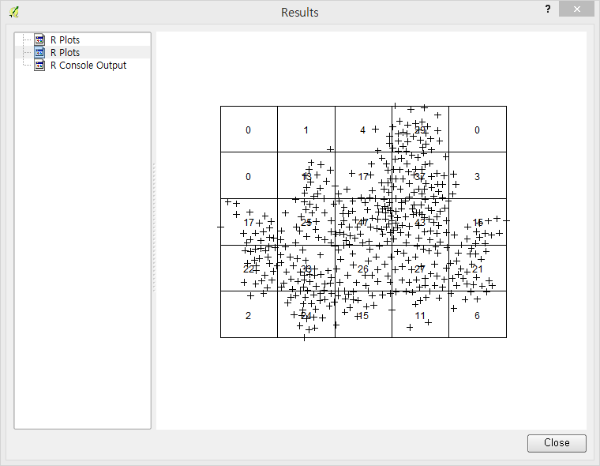
Ⅱ-2. 환경설정
R 활용 예
샘플 데이터 폴더에서 admin_emd.shp 파일 불러오기
R->Tools-> Get R Scripts from on-line scripts collection -> Quadrat analysis, Histogram 인스톨
R 툴박스에서 Histogram 실행 후 결과 확인
admin_emd.shp 파일을 QGIS 기본 알고리즘의 Polygon centroid 툴을 이용해 admin_emd_point로 변환
R 툴박스에서 Quadrat analysis 실행 후 결과 확인

Slide 17
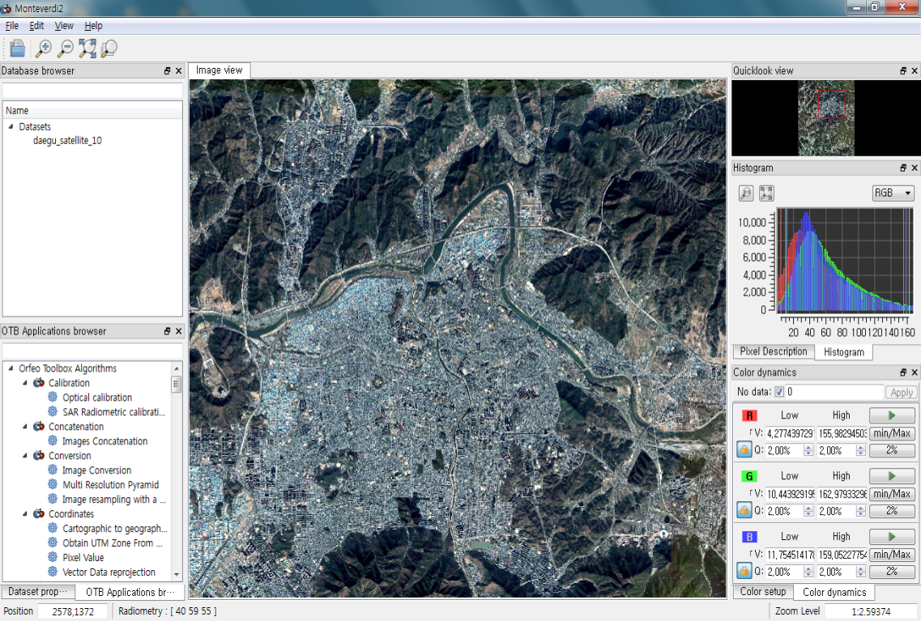
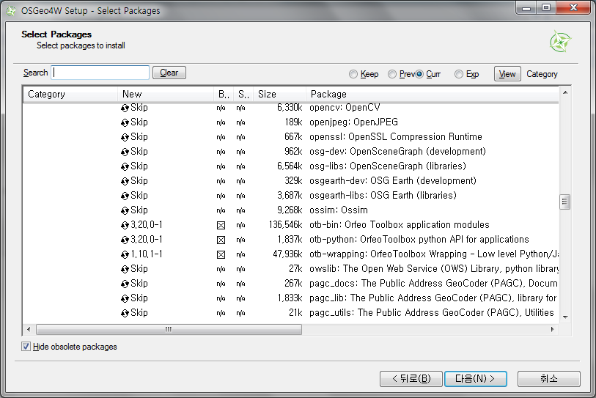
Ⅱ-2. 환경설정
Provider 환경 설정 – Orfeo Toolbox (OTB)
샘플 데이터 폴더의 프로그램(osgeo4w-setup-x86.exe) 을 통해 다음 프로그램 설치
otb-bin : command line and QT applications
otb-python : python applications
otb-wrapping : low level Python/Java bindings
https://www.orfeo-toolbox.org//SoftwareGuide/SoftwareGuidech2.html
Monteverdi2 독립 프로그램

Slide 18
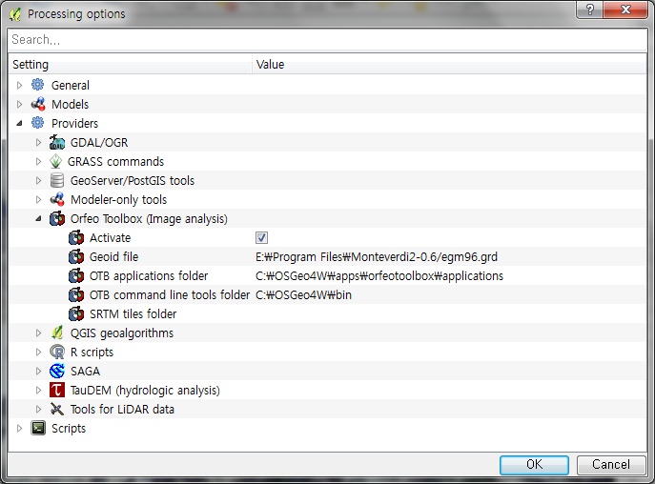
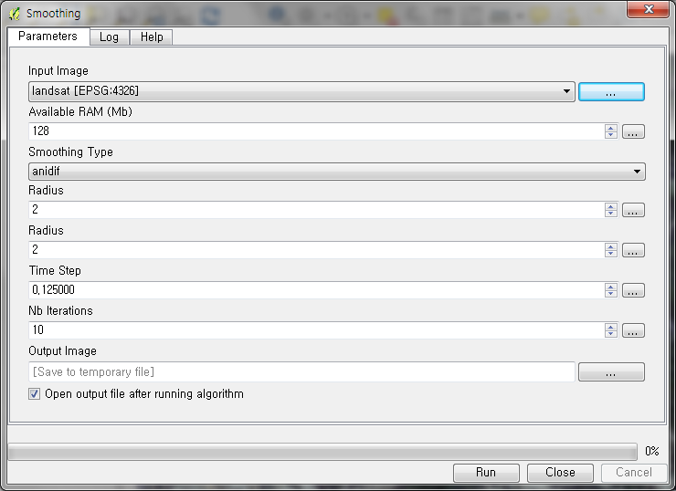
Ⅱ-2. 환경설정
Provider 환경 설정 – Orfeo Toolbox (OTB)
QGIS 툴박스 환경설정에서 다음을 추가
추가 프로그램 경로 설정 예 – 32bit only
OTB applications folder : C:\OSGeo4W\apps\orfeotoolbox\applications
OTB command line tools folder : C:\OSGeo4W\bin
Orfeo ToolBox 환경 설정
Smoothing 예

Slide 19
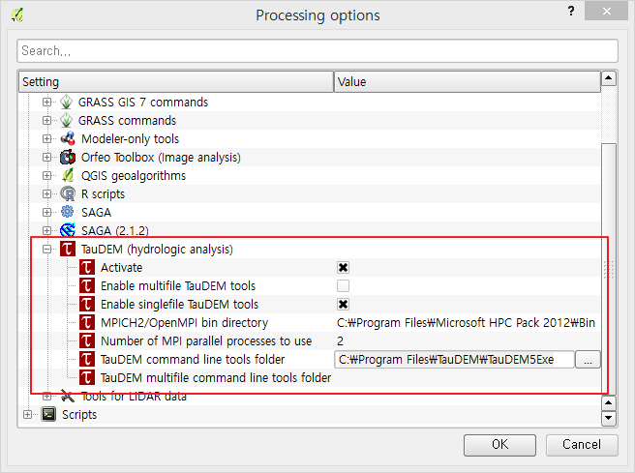
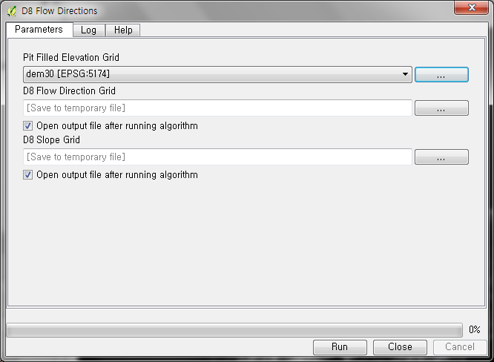
Ⅱ-2. 환경설정
Provider 환경 설정 – TauDEM (Terrian Analysis Using Digital Elevation Models)
TauDEM 홈페이지에서 최신 버전의 프로그램 다운로드 또는 샘플 데이터 폴더의 프로그램(TauDEM511.zip) 압축 해제 후 순서대로 설치
mpi_x86.msi → vcredist_x86_2010.exe → TaudemSetup_x86.msi
http://hydrology.usu.edu/taudem/taudem5/downloads.html
추가 프로그램 경로 설정 예
C:\Program Files\Microsoft HPC Pack 2012\Bin
C:\Program Files\TauDEM\TauDEM5Exe
http://hydrology.usu.edu/taudem/taudem5/index.html

Slide 20
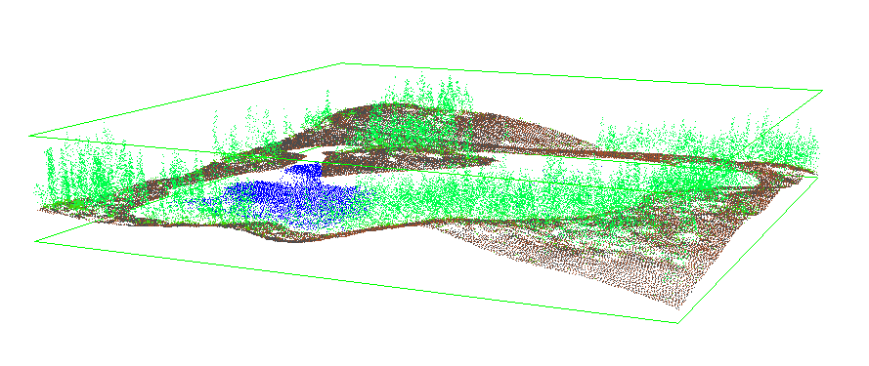
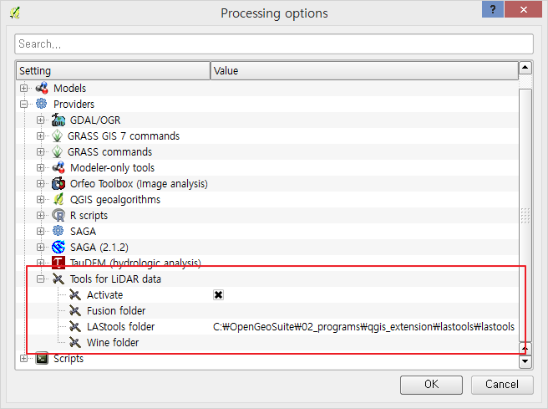
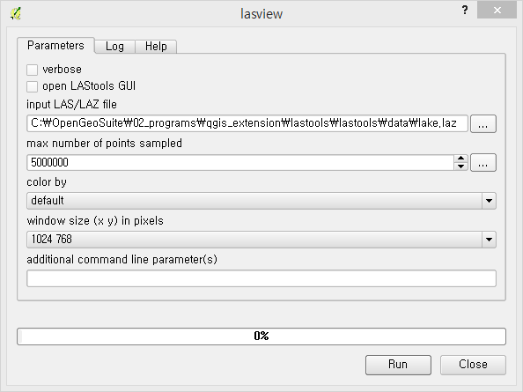
Ⅱ-2. 환경설정
Provider 환경 설정 – LAStools
아래 블로그 또는 샘플 데이터 폴더의 프로그램(lastools.zip) 압축 해제
http://rapidlasso.com/2013/09/29/how-to-install-lastools-toolbox-in-qgis/
추가 프로그램 경로 설정 예 – 공백이 없어야 함
C:\OpenGeoSuite\lastools
lastools 폴더 내 QGIS_2_0_toolbox.zip 압축해제 후 lidar 폴더를 processing 플러그인 폴더로 복사(기존 lidar폴더 삭제 후)
C:\Users\username\.qgis2\processing\lidar

Slide 21
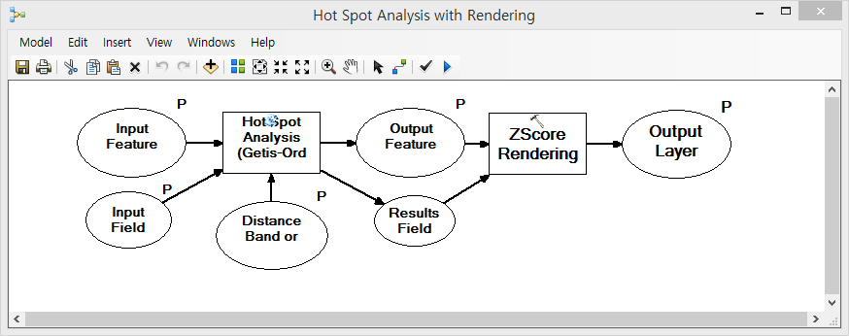
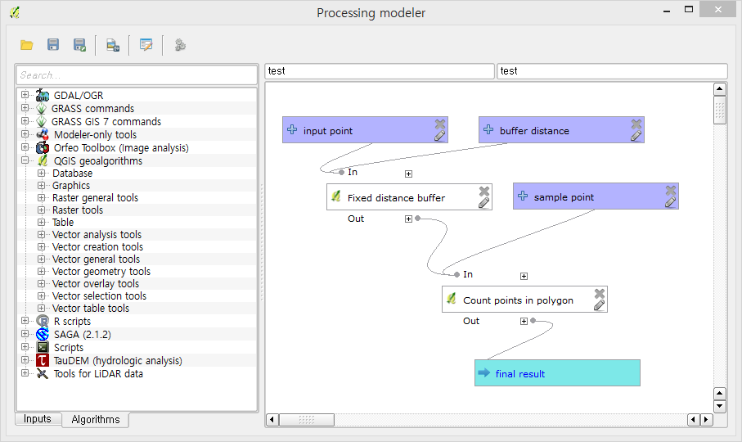
Ⅱ-3. Graphical Modeler
Graphical Modeler
QGIS 분석 프레임워크에서 제공하는 다양한 분석 알고리즘을 조합하여 여러 단계의 WorkFlow를 자동화 하거나 새로운 분석 기능의 작성을 쉽게 생성할 수 있음
ArcGIS의 “ModelBuilder”와 유사한 역할

Slide 22
Ⅱ-3. Graphical Modeler
Modeler 작성해보기
입력된 input points에서 사용자 버퍼 거리만큼 버퍼한 폴리곤 내의 sample points의 개수를 계산한 버퍼 폴리곤 레이어 반환
Parameters : input point(Vector layer), sample point(Vector layer), buffer distance(Number)
Algorithms : 버퍼(Fixed distance buffer), 포인트 개수 계산(Count points in polygon)

Slide 23
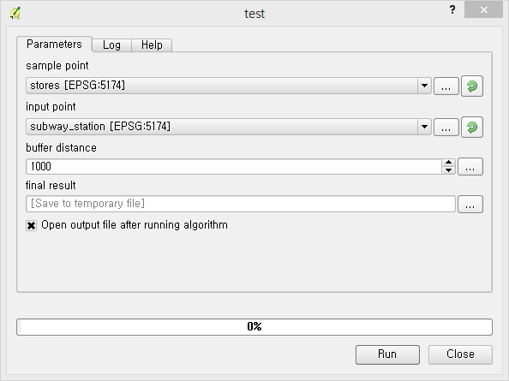
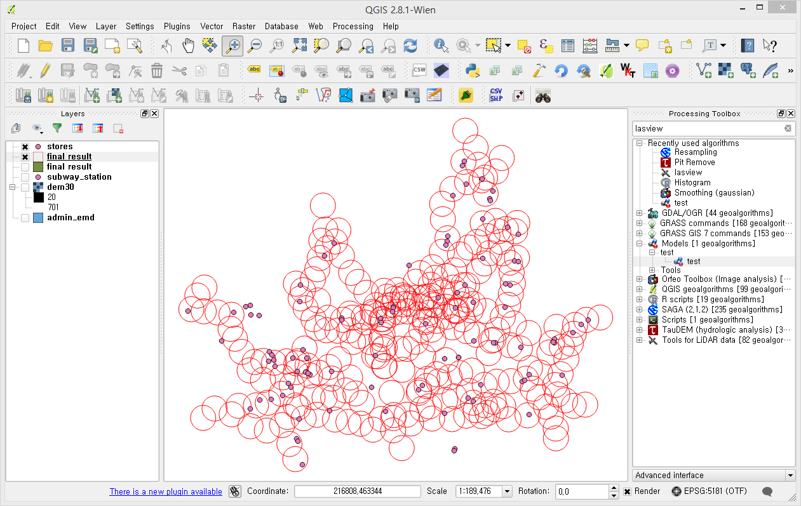
Ⅱ-3. Graphical Modeler
Modeler 작성해보기
샘플 데이터의 store.shp, subway_station.shp 레이어 추가 후 생성한 모델러 실행

Slide 24
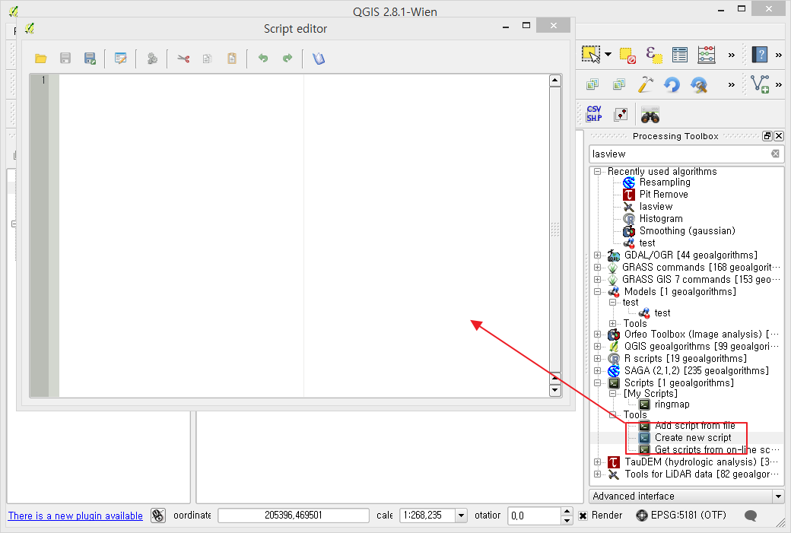
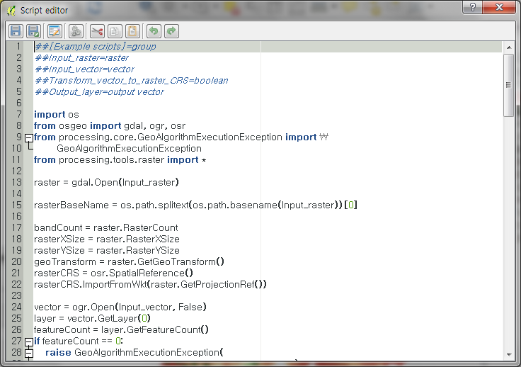
Ⅱ-4. 사용자 Scripts
Scripts
PyQGIS 코드를 활용하여 사용자가 원하는 기능을 수행하는 Script 작성이 가능
Processing Toolbox > Scripts > Tools > Create new script
Script 내에서 사용되는 Parameter를 설정하는 GUI를 생성하는 별도의 규칙이 존재
##[parameter_name]=[parameter_type] [optional_values]
Code here!

Slide 25
Ⅱ-4. 사용자 Scripts
Parameter 설정
[parameter_name]=[parameter_type] [optional_values]
[raster] = A raster layer
[vector] = A vector layer
[table] = A table
[number] = A numerical value. A default value must be provided. For instance, depth=number 2.4
[string] = A text string. As in the case of numerical values, a default value must be added. For instance, name=string Victor
[boolean] = A boolean value. Add True or False after it to set the default value. For example, verbose=boolean True
[multiple raster] = A set of input raster layers.
[multiple vector] = A set of input vector layers.
[field] = A field in the attributes table of a vector layer. The name of the layer has to be added after the field tag. For instance, if you have declared a vector input with mylayer=vector, you could use myfield=field mylayer to add a field from that layer as parameter.
[folder] = A folder
[file] = A filename
[crs] = A Coordinate Reference System

Slide 26
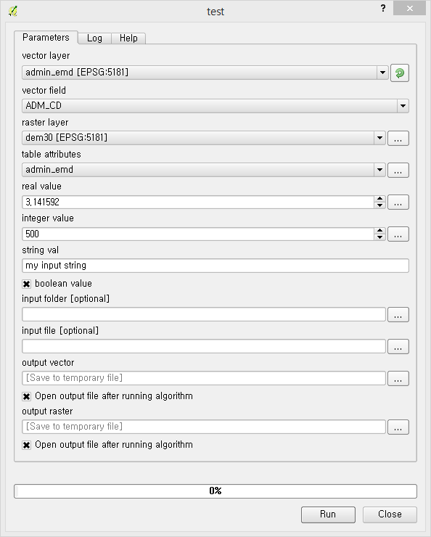
Ⅱ-4. 사용자 Scripts
Script 결과 (output) 지정
output raster, output vector, output table, output html
output file, output number, output string, output extent
Ex> ##Output_result=output vector
OSGeo_Edu\03_scripts\script\MyVariables.py
##[My Scripts]=group
##vector_layer=vector
##vector_field=field vector_layer
##raster_layer=raster
##table_attributes=table
##real_value=number 3.141592
##integer_value=number 500
##string_val=string my input string
##boolean_value=boolean True
##input_folder=folder
##input_file=file
##output_vector=output vector
##output_raster=output raster
http://docs.qgis.org/2.6/ko/docs/user_manual/processing/scripts.html#documenting-your-scripts

Slide 27
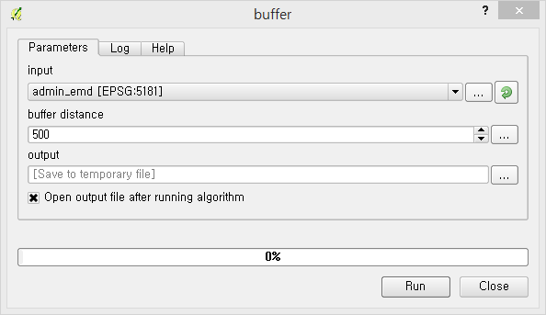
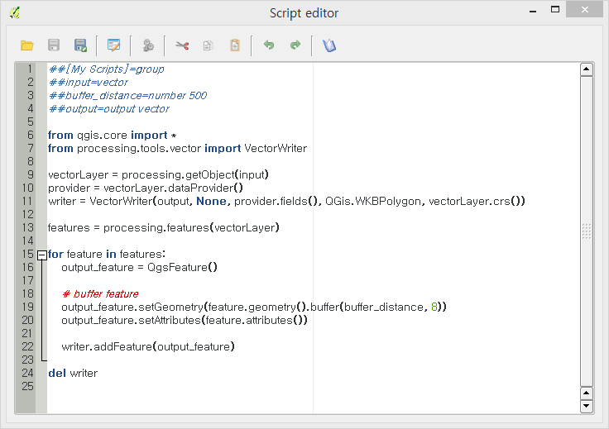
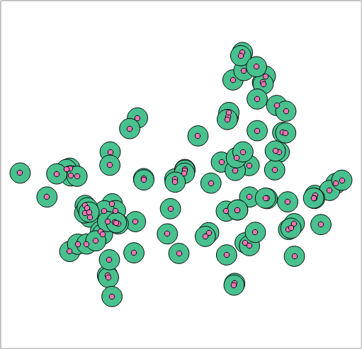
Ⅱ-4. 사용자 Scripts
Script 예제 : Buffer Example
OSGeo_Edu\03_scripts\script\Buffer_example.py

Slide 28
Ⅲ. PyQGIS
- 일러두기 -
본 자료는 모두 Creative Commons License CC-BY-NC을 따릅니다.
본 교재는 다음의 내용을 토대로 제작되었습니다.
PyQGIS Developer Cookbook : http://docs.qgis.org/testing/en/docs/pyqgis_developer_cookbook/
QGIS API Documentation : http://qgis.org/api/
The Python Tutorial: http://docs.python.org/2/tutorial/index.html

Slide 29



Ⅲ-1. PyQGIS 개요
PyQGIS 란?
Python
Python is a fun and powerful programming language used in web applications and desktop software. It can also be found wrapping OSGeo-backed libraries such as GDAL/OGR, JTS and GEOS
QT
Qt (pronounced: cute ) is an open-source cross-platform application framework (a set of tools) developed by Nokia for building graphical user interfaces (GUIs) and software. You’ve probably worked with Qt designed software if you’ve touched these programs: Google Earth, Virtual Box, Skype, Autodesk or Android smartphones.
PyQT
PyQt is a Python binding of the cross-platform GUI toolkit Qt
QGIS Python bindings

Slide 30
Ⅲ-1. PyQGIS 개요
PyQGIS를 활용하는 방법
Python Console
a command-line terminal inside QGIS to test ideas and do one-off quick jobs
ArcGIS Python Window
Python Plugins
creating/extending editing tools that interact with data inside the QGIS environment
ArcGIS ArcToolbox Script
Python Applications
writing Python applications from scratch that are built off QGIS and Qt libraries. These applications would process spatial data outside the QGIS application but use core functionality under the hood
ArcGIS Server & Engine + GeoProcessing Script

Slide 31


Ⅲ-2. Python
Python 개요
1990년 프로그래머인 “귀도 반 로섬”이 발표한 고급 프로그래밍 언어
플랫폼 독립적이며 인터프리터식, 객체지향적, 동적 타이핑의 대화형 언어
특징
가독성 : 간결한 구조를 가지며, 들여쓰기(통상적으로 4 SpaceBar)로 코드블럭 구분
풍부한 라이브러리 : 광범위한 라이브러리를 기본적으로 포함하며, 다양한 분야에서 개발되어진 외부 라이브러리가 풍부하고 확장이 용이 (import ***)
접착성 : 라이브러리의 추가가 쉽고, 다른 프로그래밍 언어와 연동이 용이
Open Source : Python Software Foundation License
종류
C Python : C로 작성된 인터프리터
Jython : JVM 용 인터프리터, 예전의 제이파이썬
IronPython : .NET 플랫폼 용 인터프리터
PyPy : Python으로 작성된 Python 인터프리터… 등등등

Slide 32
Ⅲ-2. Python
Python Coding Style
Use 4-space indentation, and no tabs.
Tabs introduce confusion, and are best left out.
Wrap lines so that they don’t exceed 79 characters.
Use blank lines to separate functions and classes, and larger blocks of code inside functions.
When possible, put comments on a line of their own.
Use docstrings.
Use spaces around operators and after commas, but not directly inside bracketing constructs:
a = f(1, 2) + g(3, 4).
Name your classes and functions consistently
The convention is to use CamelCase for classes and lower_case_with_underscores for functions and methods.
Always use self as the name for the first method argument (see A First Look at Classes for more on classes and methods).
Don’t use fancy encodings if your code is meant to be used in international environments. Plain ASCII works best in any case.

Slide 33
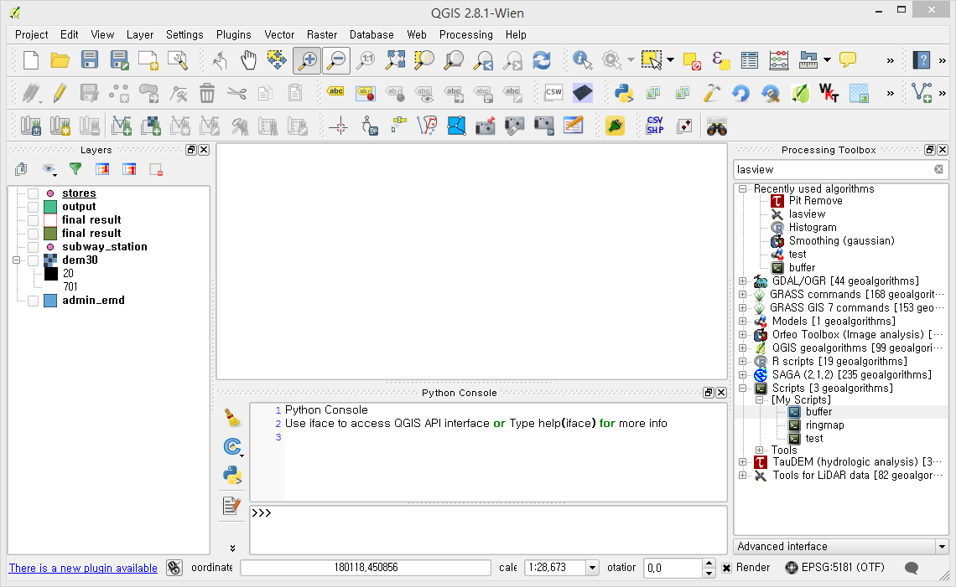
Ⅲ-2. Python
Python 기초 실습 : Using QGIS Python Console..
Code here!

Slide 34

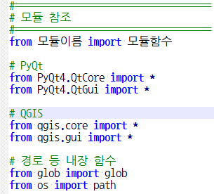
Ⅲ-2. Python
Intro Python
Python Tutorial
https://wikidocs.net/book/1
http://docs.python.org/2/tutorial/index.html
Python 실습
제공된 03_scripts\PythonSample\intro_python.py 파일을 메모장으로 열어 실습 진행
실제 코드 작성은 QGIS Python Console을 활용
실습내용
모듈참조 : from 모듈이름 import 모듈함수
자료형 : string, number, list
제어문 : for, while, if
Function & Class
기타 : math함수, Lamda

Slide 35
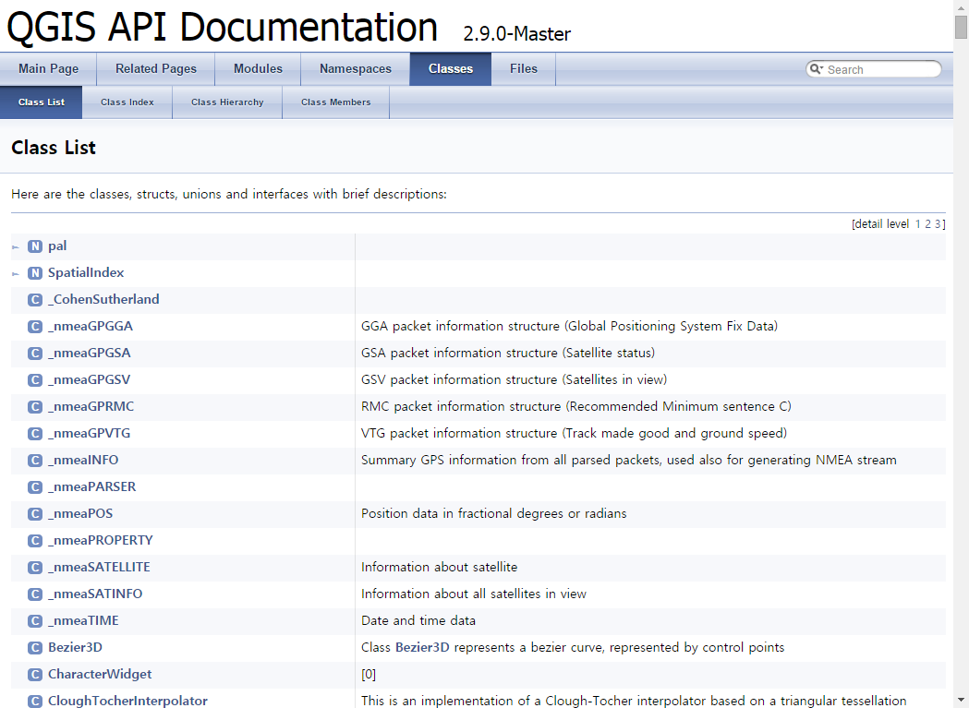
Ⅲ-3. QGIS API 이해
QGIS API
Modules
주요 클래스
QgisInterface(iface)
QgsMapCanvas
QgsDataProvider
QgsVectorDataProvider, QgsRasterDataProvider
QgsLayer
Vector, Raster, Plugin Layer
QgsFeature
QgsField
QgsGeometry
QGIS API Documentation : http://www.qgis.org/api/
QGIS core library |  | 기본적인 GIS 기능을 포함
QGIS gui library |  | GUI 라이브러리
QGIS analysis library | QgsGeometryAnalyzer | Geometry 관련 연산
 | QgsOverlayAnalyzer | Layer 간의 연산 (Intersection)
MapComposer |  | 도면출력 관련 라이브러리
QGIS network analysis library |  | 네트워크 분석 관련 라이브러리

Slide 36
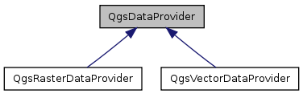
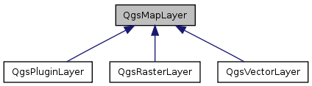
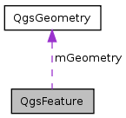
Ⅲ-3. QGIS API 이해
QGIS Data Provider, Map Layer, Feature, Geometry

Slide 37
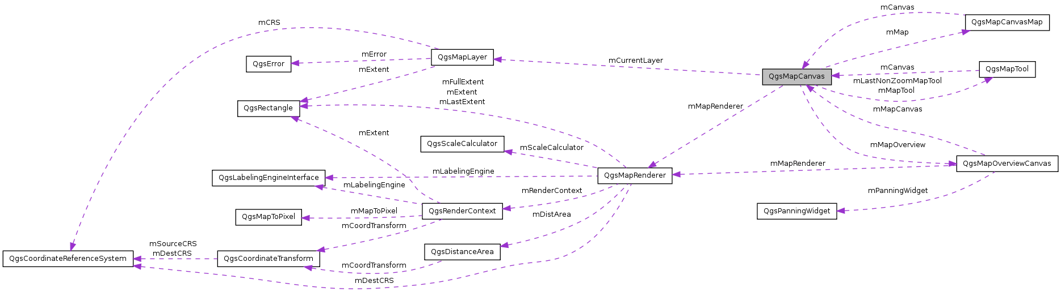
Ⅲ-3. QGIS API 이해
GIS Map Canvas

Slide 38
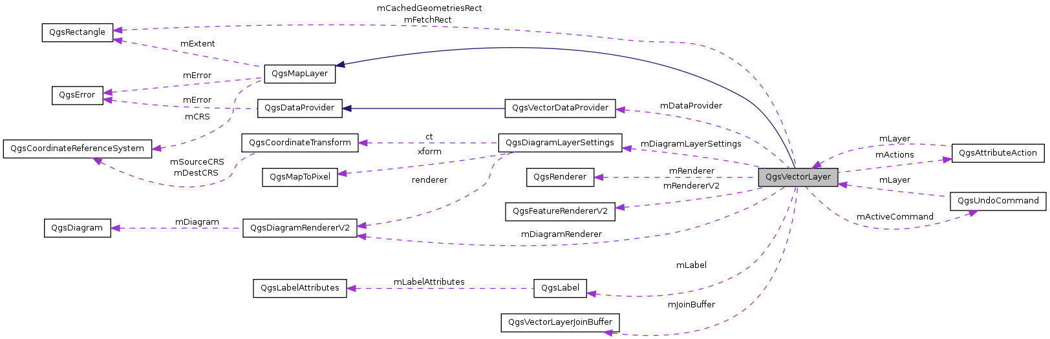
Ⅲ-3. QGIS API 이해
QGIS Vector Layer

Slide 39
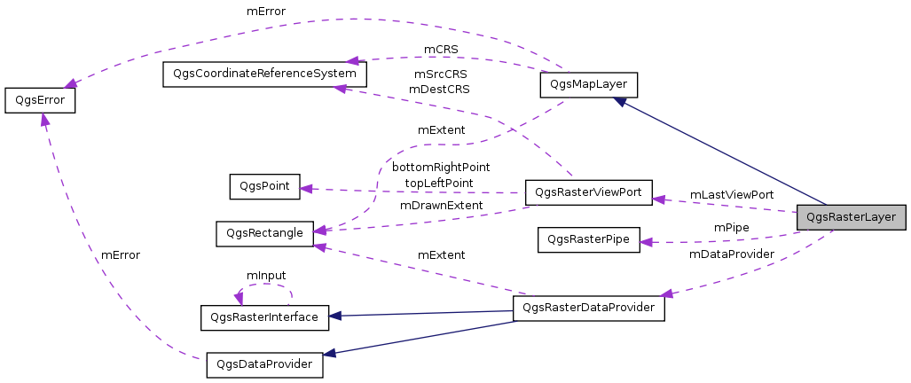
Ⅲ-3. QGIS API 이해
QGIS Raster Layer

Slide 40
Ⅲ-4. PyQGIS
PyQGIS 실습
제공된 03_scripts\PythonSample\qgis_console.py 파일을 메모장으로 열어 실습 진행
실제 코드 작성은 QGIS Python Console을 활용
실습내용
QGIS 관련 라이브러리 참조 및 환경 정보 확인
Loading Vector, Raster Layers
Loading PostGIS, WFS Layer
Query Raster Values
Selected features
Feature & Attributes 다루기
Attribute & Spatial Filter
Geometry(QgsGeometry) Handling
Transformation
Modifying schema (벡터 레이어 스키마 다루기)
Memory layer 다루기 및 Feature 편집 기초
Vector layer 필드 통계정보 확인 및 다른 포맷으로 내보내기

Slide 41
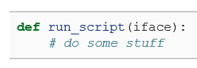


Ⅲ-4. PyQGIS
Script Runner Plugin
[Plugins] -> [Manage and Install Plugins…] 실행 후 [Script Runner] 플러그인 설치
[Script Runner] 플러그인 실행 후 예제 파일(runner_0X.py) 불러온 후 실행
03_scripts\PythonSample\ runner_01.py (Add shapefiles to map)
03_scripts\PythonSample\ runner_02.py (Features to point)
03_scripts\PythonSample\ runner_03.py (Simple Buffer)
플러그인 작성 없이 외부에서 작성한 PyQGIS 스크립트를 실행하는 도구

Slide 42


Ⅲ-5. Qt
Qt (프레임워크) : http://www.qt.io/
GUI 프로그램 개발에 널리 사용
윈도우, 리눅스, 맥 OS X, 임베디드 리눅스, 심비안 등 크로스 플랫폼 프레임워크
C++을 주로 사용하지만 Python, 루비, C, 펄, 파스칼 등 과도 연동
License : GNU LGPL 2.1, GNU GPL 3.0
QGIS 에서는 Qt Designer 4.8.5 버전을 내장하고 있음
http://doc.qt.io/qt-4.8/classes.html

Slide 43

Ⅲ-5. Qt
Qt Designer 실행
위치 : C:\Program Files\QGIS~설치버전\bin\designer.exe
폼(form)을 생성하고 위젯 컨트롤을 추가하여 GUI 생성

Slide 44
Ⅳ. QGIS 플러그인 개발
- 일러두기 -
본 자료는 모두 Creative Commons License CC-BY-NC을 따릅니다.

Slide 45


Ⅳ-1. 플러그인 개발 준비
QGIS Plugin Builder
QGIS 플러그인 개발을 위한 템플릿(시작점)을 자동으로 생성해 주는 플러그인
[Plugins]→ [Manage and Install Plugins…] 에서 해당 Plugin(Plugin Builder)을 검색하여 설치

Slide 46


Ⅳ-1. 플러그인 개발 준비
Plugin Reloader
개발중인 Plugin의 소스코드를 변경했을 경우 QGIS를 종료하고 다시 시작해야 변경 사항이 적용
Plugin Reloader 는 변경된 소스코드를 QGIS 재시작 없이 바로 적용해 주는 플러그인
UI 또는 Resource의 변경 등과 같은 컴파일이 필요한 경우에는 해당없음
[Plugins]→ [Manage and Install Plugins…] 에서 해당 Plugin을 검색하여 설치

Slide 47

Ⅳ-1. 플러그인 개발 준비
플러그인 설계 : Raster Value Picker Tool
현재 TOC에 로드 된 레이어 중에서 Raster 레이어만 콤보박스에 추가하여 사용자가 선택
Raster 레이어를 선택하고 지도화면에서 마우스를 통해 특정지점을 클릭하면 해당 지점의 Raster Value를 TextBox에 출력
지도화면에서 마우스가 Move 되는 동안에 해당 위치(X, Y 좌표값) 정보를 TextBox에 출력
Raster Layer에 대한 Identify 기능

Slide 48







Ⅳ-2. 플러그인 개발
플러그인 템플릿 생성
Plugin Builder 실행 후 플러그인 정보를 입력하여 기본 템플릿 생성
정보 입력 후 저장 폴더는 QGIS 플러그인 기본 폴더로 지정
C:\Users\username\.qgis2\python\plugins

Slide 49


Ⅳ-2. 플러그인 개발
플러그인 메타데이터 확인
metadata.txt 구성
http://docs.qgis.org/2.8/en/docs/pyqgis_developer_cookbook/plugins.html#plugin-metadata

Slide 50

Ⅳ-2. 플러그인 개발
README
README.html 또는 README.txt 파일에 플러그인 개발을 위한 다음 단계를 설명
플러그인 생성 확인
Create your own custom icon, replacing the default icon.png
Icon을 “OSGeo_Edu\03_scripts\plugin\icon\icon.png” 로 변경 (복사, 덮어쓰기)
Compile the resources file using pyrcc4
C:\Program Files\QGIS~설치버전\OSGeo4W.bat 실행 후 플러그인 폴더로 이동
pyrcc4 -o resources_rc.py resources.qrc 명령어로 컴파일
Modify your user interface by opening RasterValuePicker_dialog_base.ui in Qt Designer
Compile the ui file using pyuic4
pyuic4 -o RasterValuePicker_dialog_base.py RasterValuePicker_dialog_base.ui
QGIS 재시작 후 플러그인 메뉴가 생성되었는지 확인 후 QGIS 종료 (UI 작성을 위해..)

Slide 51


Ⅳ-2. 플러그인 개발
UI 디자인 (Qt Designer)
C:\Program Files\QGIS~설치버전\bin\designer.exe 실행
RasterValuePicker_dialog_base.ui 파일 열기
컨트롤 추가
Input Widgets > Combo Box : cboLayer (Raster 레이어 목록)
Display Widgets > Text Browser : txtValue (선택 지점의 Raster Value 출력)
Display Widgets > Text Browser : txtCoord (마우스 이동 위치의 좌표값 출력)
컴파일 후 다시
플러그인 확인
pyuic4 -o RasterValuePicker_dialog_base.py RasterValuePicker_dialog_base.ui

Slide 52

Ⅳ-2. 플러그인 개발
플러그인 코드 작성
RasterValuePicker.py 파일을 메모장(Notepad++)으로 열기
주의 : 들여쓰기(4 Space not tab), Python은 대소문자 구별
QGIS 기본 모듈 임포트
from PyQt4.QtCore import *
from PyQt4.QtGui import *
from PyQt4 import QtCore
from qgis.core import *
from qgis.gui import *
UI(Dialog)에 있는 컨트롤 접근방법
UI에 접근하기 위한 모듈이 Import 되어있음(from RasterValuePicker_dialog import RasterValuePickerDialog)
“def __init__(self, iface):” 에서 self.dlg = RasterValuePickerDialog() 으로 자신의 Dialog가 지정되어 있음
self.dlg.컨트롤명칭.Function() 의 형식으로 컨트롤을 사용할 수 있음
Qt 컨트롤의 Method 등에 대한 사용방법은 Qt Documentation 에서 확인 가능
http://doc.qt.io/qt-4.8/classes.html

Slide 53



Ⅳ-2. 플러그인 개발
Function1 : Map의 Raster Layer만 ComboBox에 추가하기
http://qgis.org/api/group__core.html#gadf3b0b576d7812c4359ece2142170308
http://doc.qt.io/qt-4.8/qcombobox.html#addItems

Slide 54


Ⅳ-2. 플러그인 개발
Function2 : Map의 특정위치를 클릭하면 Raster Value를 출력
플러그인이 시작되면 Map의 현재 Tool을 ClickTool로 설정
def run(self): 에 아래 코드 추가
시그널로 연결 된 handleMouseDown() 및 getLayerByName() 함수 추가
다이얼로그가 QGIS 뒤에 숨는다면..
def run(self): 에 아래 코드 추가
self.dlg.setWindowFlags(QtCore.Qt.WindowStaysOnTopHint)

Slide 55




Ⅳ-2. 플러그인 개발
Function3 : 마우스가 Map 위를 이동할 때 좌표정보 출력
def run(self): 에 아래 코드 추가
시그널로 연결 된 handleXY() 함수 추가
시그널(이벤트) 확인은? (ex. QgsMapCanvas)
http://qgis.org/api/classQgsMapCanvas.html#abf90fbd211ea419ded7c934fd289f0ab

Slide 56

Ⅳ-2. 플러그인 개발
Raster Value Picker 플러그인 확인

Slide 57

Ⅳ-3. QGIS Processing 알고리즘 활용
플러그인 개발 시 QGIS Processing 에서 제공하는 풍부한 분석기능을 활용
플러그인 개발 시 개발하고자 하는 기능을 구현하기 위해서 다양한 분석 알고리즘을 불러와 사용하거나 알고리즘의 조합 등이 필요한 경우 해당 알고리즘을 직접 구현하지 않고 제공되는 Processing 기능을 활용할 수 있음
gdalogr, saga, TauDEM, R, LASTool, OTB 등 Processing Provider에 설정되어 있는 알고리즘을 모두 활용 가능
사용자가 생성한 Modeler, Script 등도 활용이 가능
Processing 알고리즘 활용 관련 명령어 (Python Console 활용)
import processing
processing.alglist() : Processing 알고리즘 목록 확인
processing.alghelp(“알고리즘 명칭”) : 해당 알고리즘 도움말 확인
processing.algoptions(“알고리즘 명칭”) : 해당 알고리즘 옵션 확인
processing.runalg() : 알고리즘 실행

Slide 58


Ⅳ-3. QGIS Processing 알고리즘 활용
예제1 : gdalogr:slope (DEM으로 Slope 생성)
processing.runalg("gdalogr:slope","C:/OSGeo_Edu/data/seoul_raster/dem30.tif",1,False,False,False,1,"C:/OSGeo_Edu/data/seoul_raster/gdal_slope.tif")

Slide 59


Ⅳ-3. QGIS Processing 알고리즘 활용
예제2 : r:histogram (Vector Layer의 필드 값으로 Histogram 생성)
processing.runalg("r:histogram","C:/OSGeo_Edu/data/seoul/admin_emd.shp","POP_DEN","C:/OSGeo_Edu/data/seoul/admin_emd.html")

Slide 60


Ⅳ-3. QGIS Processing 알고리즘 활용
예제3 : script:createringmaps (사용자 스크립트)
사용자 스크립트 추가 (OSGeo_Edu\03_scripts\script\Create Ring Maps.py)
processing.runalg("script:createringmaps","C:/OSGeo_Edu/data/ring_maps/seoul_series.shp", "a3_2000, a3_2001, a3_2002, a3_2003, a3_2004, a3_2005", "ring_val", 1, "C:/OSGeo_Edu/data/anchor.shp", "C:/OSGeo_Edu/data/maps.shp")

Slide 61



Ⅳ-4. 플러그인 배포
QGIS 플러그인 저장소 : QGIS Plugins web portal
플러그인 폴더를 포함하여 zip으로 압축
http://www.osgeo.org/osgeo_userid 에서 가입
http://plugins.qgis.org/ 로그인 후 [Share a plugin] 링크 실행
약 2주 후 승인 또는 거절

Slide 62
Ⅴ. 유용한 정보들
- 일러두기 -
본 자료는 모두 Creative Commons License CC-BY-NC을 따릅니다.

Slide 63


Ⅴ-1. Python 플러그인 IDE
IDE settings for writing and debugging plugins
Eclipse PyDev & Pyscripter IDE
http://docs.qgis.org/2.8/en/docs/pyqgis_developer_cookbook/ide_debugging.html

Slide 64
Ⅴ-2. QGIS 관련 정보 얻기
QGIS 관련 정보 얻기
공식 페이지
QGIS 홈: http://www.qgis.org
QGIS 매뉴얼 : http://docs.qgis.org/2.8/en/docs/user_manual/index.html
PyQGIS Cookbook: http://docs.qgis.org/2.8/en/docs/pyqgis_developer_cookbook/
QGIS Planet : http://planet.qgis.org/planet/
블로그 및 사이트
하버드 대학교 QGIS Workshop : http://maps.cga.harvard.edu/qgis/
UC Davis QGIS Tutorial Labs : http://www.plantsciences.ucdavis.edu/plant/qgislabs.htm
Nathan's QGIS Blog : http://nathanw.net/
Free and Open Source GIS Ramblings : http://anitagraser.com/
Spatial Galaxy : http://spatialgalaxy.net/
Spatial Thoughts QGIS Tutorials : http://qgis.spatialthoughts.com/
Misanthrope's Thoughts : http://ssrebelious.blogspot.com/
커뮤니티
OSGeo 한국어 지부 : http://www.osgeo.kr
OSGeo 한국어 지부 메일링 리스트 : http://groups.google.com/group/osgeo-kr

Slide 65
함께 성장하는 새로운 방법,
오픈 소스 소프트웨어!!
감사합니다.
Q&A

